Slide 1
CF03_ 2.3_Diseño de artefactos_Sliders
Recomendaciones generales:
Emplear imágenes y gráficas puntuales, que faciliten resumir y esquematizar conceptos puntuales. Los conceptos deben abordarse de manera clara.

Slide 2

Indicaciones para la producción
Realizar un Sliders de 9 transiciones principales y dos complementarias identificadas en color gris. Estas se activará con botón de enlace.
Se requiere que las imágenes conserven la intencionalidad e información de las imágenes modelo.
Dos sliders tendrán un complementario,
Spiders, robots y crawlers (Owasp-IG-001).
Los crawlers/robots/spiders web se encargan de inspeccionar los sitios web. Su comportamiento está estrictamente controlado por el protocolo de exclusión de robots del fichero robots.txt almacenado en la raíz del sitio web.
Referencias de las imágenes:
https://cdn-icons-png.flaticon.com/512/2344/2344627.png

Slide 3

Indicaciones para la producción
Reconocimiento mediante motores de búsqueda
(Owasp-IG-002).
Utilizar varios navegadores y realizar las siguientes búsquedas de su sitio web con el mismo comando.
Referencias de las imágenes:
https://img.freepik.com/vector-gratis/ilustracion-concepto-buscar-gente_114360-1044.jpg?w=2000

Slide 4
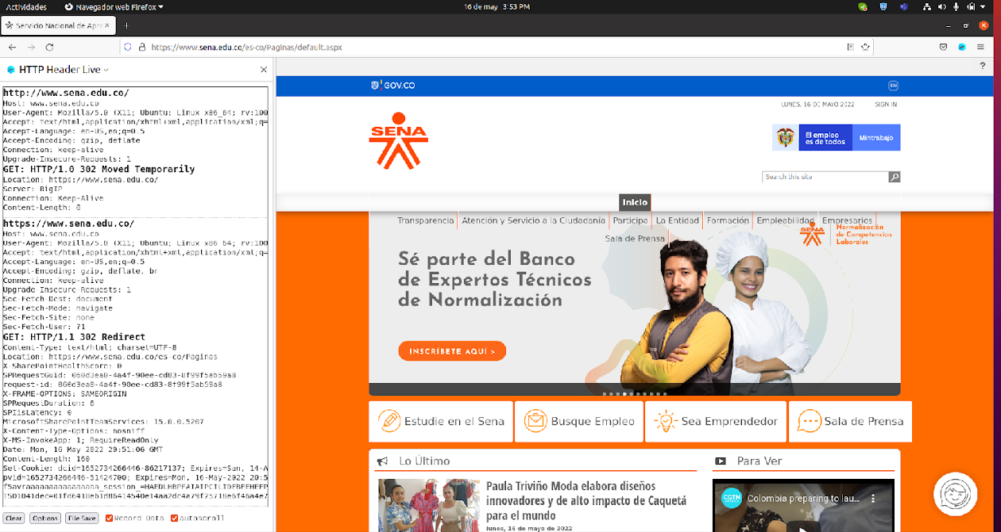
Indicaciones para la producción
Identificación de puntos de entrada de la aplicación
(Owasp-IG-003)
Se utiliza el complemento HTTPS headers disponible para Mozilla Firefox (ver la siguiente figura), al momento de verificar las solicitudes al sitio web www.sena.edu.co se debe buscar si utilizan los dos tipos de peticiones; GET y POST.
Referencias de las imágenes:

Slide 5

Indicaciones para la producción
Pruebas para encontrar firmas de aplicaciones web (Owasp-IG-004).
En ambientes Linux se usa la herramienta netcat para leer datos de la red y con el siguiente comando se comprueba el campo Server en la cabecera de respuesta HTTP.
nc 172.17.8.279 80 es decir comando nc más ip del servidor y puerto.
Referencias de las imágenes:
https://img.freepik.com/vector-gratis/ilustracion-concepto-codificar_114360-939.jpg?t=st=1656794362~exp=1656794962~hmac=ae1d491c1b7d6aeee7adffc931214c8cb041e1371dfa347f0e1bb03b7c0530a6&w=740

Slide 6

Indicaciones para la producción
Descubrimiento de aplicaciones (Owasp-IG-005)
El objetivo es descubrir los servicios que presta un servidor web por medio del siguiente comando en ambiente Linux:
nmap -Pn -sT -sV -p0-65535 172.157.25.189
Para descubrir nombres de dominios asociados a mi paginaweb.com se usa el comando en ambiente Linux:
host -t ns mipaginaweb.com
Referencias de las imágenes:
https://img.freepik.com/vector-gratis/ilustracion-desarrollo-aplicaciones_52683-47931.jpg?t=st=1656794461~exp=1656795061~hmac=3484b8713d8233a1973a1475fa0136fabd176a4742c27c493d9fb01590ddb828&w=900

Slide 7
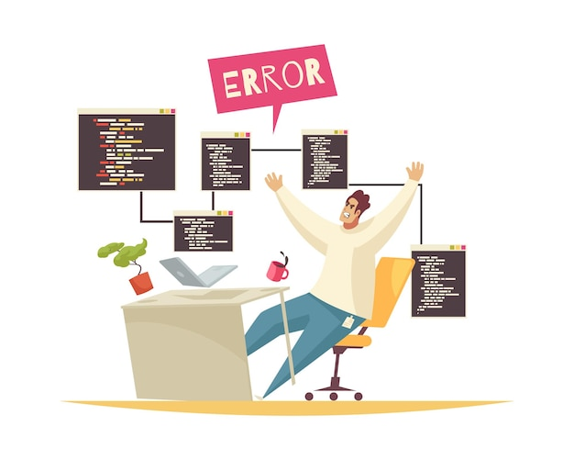
Indicaciones para la producción
Análisis de códigos de error (Owasp-IG-006).
HTTP 404 Not Found = página web no encontrada.
HTTP 403 Forbidden = intento de acceso a recurso limitado.
HTTP 301 Moved Permanently = recurso redireccionado a un sitio permanente.
Referencias de las imágenes:
https://img.freepik.com/vector-gratis/composicion-programador-caracter-garabato-programador-distraido-obtuvo-error-su-ilustracion-vector-codigo_1284-66931.jpg?t=st=1656794528~exp=1656795128~hmac=d597d8338299cc0aefe3d5fa9c5ead9138c374c5c614353f9c29b8ceebfe51ef&w=740

Slide 8
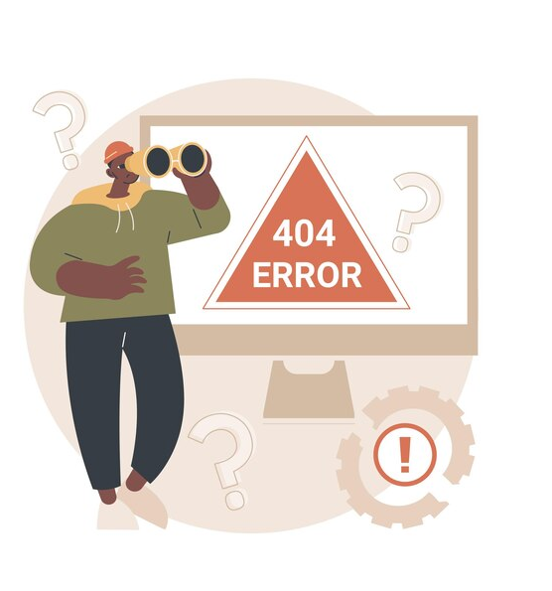
Indicaciones para la producción
Esta transición tiene un slider complementario.
Pruebas de gestión de configuración de infraestructura
Pruebas de SSL/TLS (Owasp-CM-001)
Para detectar el posible soporte a cifrados débiles en SSL/TLS, comando
nmap -sv - -reason -PN -n –top-port 165.125.142.123
Auditoría cifrado SSL débiles mediante OpenSSL en primer tener openssl instalado
openssl s_client -connect mipaginaweb.com
Referencias de las imágenes:
https://img.freepik.com/vector-gratis/ilustracion-concepto-error-404_335657-5553.jpg?t=st=1656794528~exp=1656795128~hmac=53c49b4a023d41c3a0ac8b339a6b79a3e4a575e69afa82298ddb469dc50a87ff&w=740
Ver Más
Haz clic en el botón Ver más.

Slide 9
Indicaciones para la producción
Slider complementario perteneciente a la sexta transición.
Pruebas del receptor de escucha de la BD (Owasp-CM-002)
Pruebas de gestión de configuración de la infraestructura (Owasp-CM-003)
Para establecer la información relevante de las aplicaciones y medidas de seguridad que están siendo implementadas dentro de una máquina de prueba se ejecuta el siguiente comando en un entorno Linux:
HEAD mipaginaweb.com para ftp comando ftp y para un balanceador de carga el comando lbd mipaginaweb.com
Pruebas de gestión de configuración de la aplicación (Owasp-CM-004).
Gestión de extensiones de archivo (Owasp-CM-005).
Archivos antiguos, copias de seguridad y sin referencias (Owasp-CM-006).
Interfaces de administración de la infraestructura y de la aplicación (Owasp-CM-007).
Métodos HTTP y XST (Owasp-CM-008).
Referencias de las imágenes:

Slide 10

Indicaciones para la producción
Esta transición tiene un slider complementario.
Comprobación del sistema de autenticación
Transmisión de credenciales a través de un canal cifrado (Owasp-AT001).
Enumeración de usuarios (Owasp-AT-002).
Pruebas de diccionario sobre cuentas de Usuario o cuentas predeterminadas (Owasp-AT-003).
Pruebas de fuerza bruta (Owasp-AT-004).
Saltarse el sistema de autenticación (Owasp-AT-005).
Referencias de las imágenes:
https://img.freepik.com/vector-gratis/proteccion-datos-identificacion-biometrica-sistema-seguridad-huellas-dactilares-telefono-inteligente-autenticacion-transacciones-seguras-mujer-plana-escanea-su-rostro-acceder-datos-tecnologia-escaneo-identificacion_88138-658.jpg?t=st=1656794755~exp=1656795355~hmac=97b7e325853f0b1a1a06c8320629bfe4b4efac7a0642f29bca8a83fc5826ac68&w=900
Ver Más
Haz clic en el botón Ver más.

Slide 11
Indicaciones para la producción
Slider complementario perteneciente a la septima transición.
Comprobar sistemas de recordatorio/restauración de contraseñas vulnerables (Owasp-AT-006).
Pruebas de gestión del caché de navegación y de salida de sesión (Owasp-AT-007).
Pruebas de captcha (Owasp-AT-008).
Pruebas para autenticación de factores múltiples (Owasp-AT-009).
Probar por situaciones adversas (Owasp-AT-010).
Pruebas para el esquema de gestión de sesiones (Owasp-Sm-001).
Referencias de las imágenes:

Slide 12

Indicaciones para la producción
Realizar un Sliders de 5 transiciones relacionados con librerías Python.
Se requiere que las imágenes conserven la intencionalidad e información de las imágenes modelo.
Pruebas de validación de datos
Pruebas de XSS. Cross Site Scripting e Inyección SQL.
Referencias de las imágenes:
https://cdn-icons-png.flaticon.com/512/603/603201.png?w=360

